Slide 1


第10章
正弦稳态分析
10.1 数学基础
10.2 正弦电量
10.3 相量法
10.4 电路的相量模型，阻抗与导纳
10.5 正弦稳态电路分析方法
讲授学时：6

Slide 3
虚数是个啥，它的由来
有没有一 个数可以作为负数的平方根呢？随着数学的发展，数学家发现一些三次方程的实数根还非得用负数的平方根 表示不可。而且，如果承认了负数的平方根，那么代数方程的有无根问题就可以得到解决，并且会得出n次方程有n个根这 样一个令人满意的结果。
意大利数学家卡尔丹称负数的平方根为 “虚构的数”，意思是，可以承认它为数，但不像实数那样可以表示实际存在的 量，而是虚构的。
1632年，法国数学家笛卡儿，正式给了负数的平方根一个大家乐于接受的名字——虚数。
大数学家欧拉提出了 “虚数单位”的概念，他把U 作为虚数单位，用符号i表示，相当于实数的单位1。虚数有了单位，就能像实数 一样，写成虚数单位倍数的形式了。
从此，数学家把实数与虚数同等对待，并合称为复数（a+bi），于是，数的家族得到 了统一。
感兴趣的同学可看视频：
哔哩哔哩：妈咪说：五次方程: 如何求解二三四次方程
李永乐（科普）

Slide 4
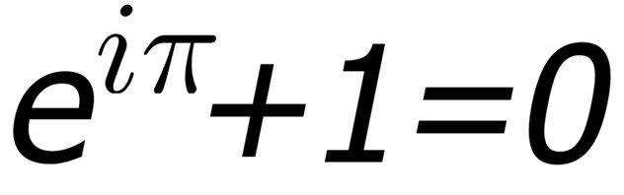
欧拉公式是数学里最令人着迷的一个公式，它将数学里最重要的几个数学联系到了一起：两个超数：自然对数的底e，圆周率∏，两个单位：虚数单位 i 和自然数的单位1，以及数学里常见的 0。
数学家们评价它是“上帝创造的公式”，我们只能看它而不能理解它。

Slide 5
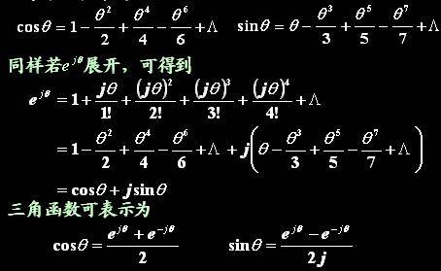
e^{jθ} = cosθ + jsinθ

Slide 6
AC steady state circuit theory Steinmetz‘s （斯坦梅茨）work revolutionized AC circuit theory and analysis, which had been carried out using complex, time-consuming calculus-based methods. In the groundbreaking paper, "Complex Quantities and Their Use in Electrical Engineering", presented at a July 1893 meeting published in the American Institute of Electrical Engineers (AIEE), Steinmetz simplified these complicated methods to "a simple problem of algebra". He systematized the use of complex number phasor representation in electrical engineering education texts, whereby the letter j is used to designate the 90 degree rotation operator in AC system analysis. His seminal books and many other AIEE papers "taught a whole generation of engineers how to deal with AC phenomena".

Slide 7
斯坦梅茨的故事
斯坦梅茨仔细检查了电机，然后用粉笔在电机外壳画了一条线，对工作人员说：“打开电机，在记号处把里面的线圈减少16圈。”人们照办了，令人惊异的是，故障竟然排除了！生产立刻恢复了！ 福特公司经理问斯坦梅茨要多少酬金，斯坦梅茨说：“不多，只需要1万美元。”1万美元？就只简简单单画了一条线！当时福特公司最著名的薪酬口号就是“月薪5美元”，这在当时是很高的工资待遇。1条线，1万美元，一个普通职员100多年的收入总和！斯坦梅茨看大家迷惑不解，转身开了个清单：画一条线，1美元；知道在哪儿画线，9999美元。
进一步阅读材料：
相量法历史上的三篇经典文献，张亮亮&雷银照，电工技术学报，2013

Slide 8

10.1 复数
Im
1. 复数的表示形式
b
F
代数式
|F|
θ
o
a
Re
指数式
三角函数式
极坐标式
虚数单位，数学上用i，电气工程中为了与电流相区分，用j（没有任何实质性区别！）

Slide 9
Im
几种表示法的关系：
b
F
|F|
θ
o
a
Re
或
2. 复数运算
加减运算 —— 采用代数式

Slide 10
若 F₁=a₁+jb₁， F₂=a₂+jb₂
则 F₁±F₂=(a₁±a₂)+j(b₁±b₂)
F₁+F₂
F₁+F₂
Im
Im
F₂
F₂
F₁
F₁
o
Re
o
Re
F₁-F₂
-F₂
图解法

Slide 11
乘除运算 —— 采用极坐标式
若 F₁=|F₁|∠ θ ₁ ，F₂=|F₂|∠ θ ₂
则:
模相乘
角相加
模相除
角相减

Slide 12
例1
解
例2
解

Slide 13
旋转因子
复数 e^{jθ} =cosθ +jsinθ =1∠θ
Im
F• e^{jθ}
F• e^{jθ}
θ
F
旋转因子
0
Re

Slide 14
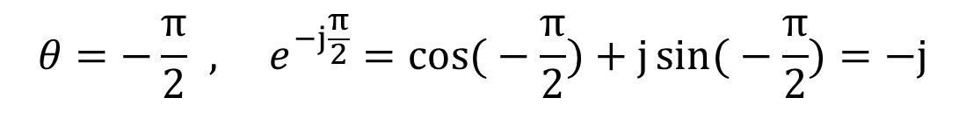
Im
特殊旋转因子
0
Re
$$θ=−\frac{π}{2} , e^{−j\frac{π}{2}}=\cos{(}−\frac{π}{2})+j\sin{(}−\frac{π}{2})=−j$$
$$θ=±π , e^{±jπ}=\cos{(}±π)+j\sin{(}±π)=−1$$
注意: +j, –j, -1 都可以看成旋转因子。

Slide 15
10.2 正弦量
1. 正弦量
波形
i
T
瞬时值表达式
t
0
i(t)=I_{m}cos(ω t+ψ)
正弦量为周期函数 f(t)=f ( t+kΤ )
周期T 和频率f
周期T ：重复变化一次所需的时间。
单位：秒s
频率f ：每秒重复变化的次数。
单位：赫(兹)Hz

Slide 16
正弦电流电路
激励和响应均为同频率的正弦量的线性电路（正弦稳态电路）称为正弦电路或交流电路。
研究正弦电路的意义
正弦稳态电路在电力系统和电子技术领域占有十分重要的地位。
优
点
正弦函数是周期函数，其加、减、求导、积分运算后仍是同频率的正弦函数；
正弦信号容易产生、传送和使用。

Slide 17
正弦信号是一种基本信号，任何非正弦周期信号可以分解为按正弦规律变化的分量。
对正弦电路的分析研究具有重要的理论价值和实际意义。

Slide 18
2. 正弦量的三要素
i(t)=I_{m}cos(ω t+ψ)
幅值 (振幅、最大值)I_{m}
反映正弦量变化幅度的大小。
(2) 角频率ω
相位变化的速度，反映正弦量变化快慢。
单位： rad/s ，弧度/秒
(3) 初相位ψ
反映正弦量的计时起点，常用角度表示。

Slide 19
注意
同一个正弦量，计时起点不同，初相位不同。
i(t)=I_{m}cos(ω t+ψ)
ψ =0
一般规定：|ψ |≤π 。
i
ωt
o
ψ
认真画图，
好好理解
无需死记硬背
ψ =π/2
ψ =－π/2

Slide 20
已知正弦电流波形如图，ω＝10³rad/s，
1.写出 i(t) 表达式；2.求最大值发生的时间t₁
例
解
i
100
50
t
o
t₁
[由于最大值发生在计时起点右侧]

Slide 21
3. 同频率正弦量的相位差
设 u(t)=U_{m}cos(ω t+ψ _{u}), i(t)=I_{m}cos(ω t+ψ _{i})
相位差 ：ϕ = (ω t+ψ _{u})- (ω t+ψ _{i})= ψ _{u}-ψ _{i}
规定： |ϕ | ≤π (180°)
等于初相位之差

Slide 22
u, i
u
i
o
ω t
ψ_{u}
ψ_{i}
比较两个波形的最近邻峰值位置，可以一目了然
ϕ
ϕ >0， u超前i ϕ 角，或i 滞后 u ϕ 角, (u 比 i 先到达最大值)；
ϕ <0， i 超前 u ϕ 角，或u 滞后 i ϕ 角, i 比 u 先
到达最大值）。

Slide 23
特殊相位关系：
ϕ = 0， 同相：
ϕ = ± π (± 180º ) ，反相：
u, i
u, i
u
i
u
i
0
ω t
0
ω t
u, i
u
ϕ = 90°
u 领先 i 90°
或 i 落后 u 90°
不说 u 落后 i 270°
或i 领先 u 270°
i
0
ω t
规定： | ϕ | ≤ π (180°)

Slide 24
计算下列两正弦量的相位差。
结论
解
两个正弦量进行相位比较时应满足同频率、同函数、同符号，且在主值范围比较。
不同频率，不能比较相位差

Slide 25
三、有效值(effective value)
物理含义
i(t)
I
R
R
W₂=I ²RT
1. 定义
有效值也称方均根值
(root-mean-square，
简记为 rms)
电压有效值

Slide 26
2. 正弦电流、电压的有效值
设 i(t)=I_{m}sin(ω t + ψ )
注意:只适用正弦量
交流电压表、电流表的标尺刻度是有效值；交流电气设备铭牌上的电压、电流是有效值。
但绝缘水平、耐压值指的是最大值。

Slide 27
10.3 相量法
1. 问题的提出
i
u_{R}
+
−
+
R
+
u_{S}
u_{L}
L
−
–
求：i (t), u_{L}(t) , u_{R}(t) 稳态分量
（我们只关心稳态分量）

Slide 29
所有支路电压电流均以相同频率变化!!
（这是线性时不变电路的基本性质）

Slide 30
接下来……
所有支路电压电流均以相同频率变化!!
i(t)=I_{m}cos(ω t + ψ)
可以不考虑（将极大简化正弦稳态电路分析）
(a) 角频率(ω )
(b) 幅值 (I_{m})
用什么可以同时表示幅值和相位？
(c) 初相角(ψ )
复数!!
KCL、KVL、元件特性如何得到简化？
微分方程的求解如何得到简化？

Slide 31
3. 正弦量的相量表示
无物理意义
构造一个复函数
对 F(t) 取实部
是一个正弦量 有物理意义
结论
任意一个正弦时间函数都有唯一与其对应的复数函数。

Slide 32
F(t) 还可以写成
复常数
F(t) 包含了三要素：I、 Ψ 、ω，
复常数(相量)包含了两个要素：Ι , Ψ 。
正弦量对应的相量
时域
相量域
一一对应
相量的模表示正弦量的有效值
相量的幅角表示正弦量的初相位
注意

Slide 34
同样可以建立正弦电压与相量的对应关系：
例1
已知
试用相量表示i, u .
解
例2
试写出电流的瞬时值表达式。
解

Slide 35
相量图
在复平面上用向量表示相量的图
+j
θ
Ψ
+1

Slide 36

4. 相量法的应用
同频率正弦量的加减
相量关系为：
结论
同频正弦量的加减运算变为对应相量的加减运算。

Slide 37
i₁ ± i₂ = i₃
例

Slide 38
借助相量图计算
Im
Im
Re
Re
同频正弦量的加、减运算可借助相量图进行。相量图在正弦稳态分析中有重要作用，尤其适用于定性分析。

Slide 39
(2) 正弦量的微分、积分运算

Slide 40



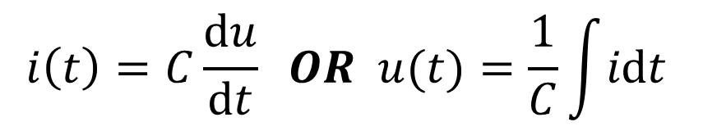
例
i(t)
+
R
u(t)
L
-
C
用相量运算：
$$u(t)=L\frac{di}{dt}$$
$$\dot{U}=jωL\dot{I}$$
$$i\left(t\right)=C\frac{du}{dt} OR u(t)=\frac{1}{C}\int{idt}$$
$$\dot{U}=\frac{\dot{I}}{jωC}$$

Slide 41
相量法的优点
把时域问题变为复数问题；
把微积分方程的运算变为复数方程运算；
可以把直流电路的分析方法直接用于交流电路。
Q: 相量是向量（或矢量）吗？
A: 不是。相量是具有某些类似向量规律的特殊运算工具。

Slide 42
求解正弦电流电路的稳态解(微分方程的特解)。
i(t)
例4
R
+
一阶常系数
线性微分方程
解:
u(t)
L
-
自由分量(齐次方程通解)： Ae^{-(R/L) t}
强制分量(特解)：I_{m}sin(ω t+ψ_{i})

Slide 43
ω L
ϕ
R
用相量法求：
i(t)
R
+
u(t)
L
取相量
-

Slide 44

小结
① 正弦量
相量
时域
相量域
正弦波形图
相量图
② 相量法只适用于激励为同频正弦量的线性时不变电路。
ω₁
线
性
线
性
ω
非
线
性
ω₂
都不适用
③ 相量法可以用来分析正弦稳态电路。

Slide 45
10.3.3 电路的相量模型
一、元件特性的相量形式
1. 电阻
i(t)
+
相量形式：
u_{R}(t)
R
-
有效值关系：U_{R} = RI
相位关系：u , i 同相
相量关系
+
R
-
相量图
相量模型

Slide 46
2 . 电感
时域
相量域
i(t)
+
+
u (t)
L
jω L
-
有效值关系
U=ω L I
-
时域模型
相量模型
相位关系
u 超前 i 90°
u, i
u
i
0
ω t
相量图
波形图

Slide 47
U=ω L I
错误的写法
X_{L}= U/I =ω L= 2π f L， 单位: Ω
感抗(inductive reactance)
感抗的物理意义：
(1) 表示限制电流的能力；
(2) 感抗和频率成正比。
X_{L}
ω
(3) 由于感抗的存在使电流的相位落后电压。
感纳(inductive susceptance)：
B_{L}= 1/ X_{L} =1/ω L， 单位: S

Slide 48
3 . 电容
时域
相量域
i (t)
+
+
u(t)
C
-
-
时域模型
有效值关系
I=ω C U
相量模型
相位关系
i 超前u 90°
u, i
i
u
0
ω t
波形图
相量图

Slide 49
I=ω CU
错误的写法
容抗 (capacitive reactance)
容抗的物理意义：
(1) 表示限制电流的能力；
(2) 容抗的绝对值和频率成反比。
ω
(3) 由于容抗的存在使电流领先电压。
容纳(capacitive susceptance)：
B_{c}= 1/ X_{c} =ω C， 单位: S

Slide 50

4. 基尔霍夫定律的相量形式
同频率的正弦量加减可以用对应的相量形式来进行计算。因此，在正弦电流电路中，KCL和KVL可用相应的相量形式表示：
表明
流入某一结点的所有正弦电流用相量表示时仍满足KCL；而任一回路所有支路正弦电压用相量表示时仍满足KVL。

Slide 51
电路定律的相量形式和电路的相量模型
1. 基尔霍夫定律的相量形式
2. 电路元件的相量关系

Slide 52
5. 电路的相量模型与相量法
i_{R}
jω L
L
+
i_{L}
i_{C}
+
u_{S}
R
1/jω C
R
C
-
-
时域电路
相量模型
时域列写微分方程
相量形式代数方程
认真比较一下两者的区别

Slide 53
6. 相量图(phasor diagram)
（1） 同频率的正弦量才能表示在同一个相量图中；
（2） 选定一个参考相量(设初相位为零)。
（3） 根据相位关系确定其他相量。
+
选 为参考相量
-
jω L
+
+
+
R
1/jω C
-
-
-

Slide 54
例
i
15Ω
0.02F
-j10Ω
15Ω
+
+
相量模型
u
_
4H
_
j20Ω
解

Slide 55
-j10Ω
+
15Ω
_
j20Ω

Slide 56
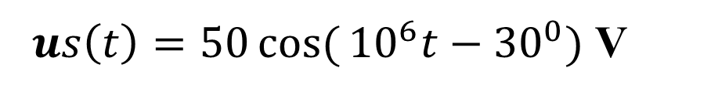
例
i
5Ω
+
5Ω
相量模型
+
u_{S}
_
0.2μF
-j5Ω
_
解
$us\left(t\right)=50\cos{(}10^{6}t−{30}^{0})$ V

Slide 57
例
30Ω
j40Ω
A
B
jX_{L}
C
解
(一定要深入理解相量、有效值、瞬时值等概念)

Slide 58
图示电路I₁=I₂=5A，U＝50V，总电压与总电流同相位，求I、R、X_{C}、X_{L}。
例
解法1
+
jX_{L}
-jX_{C}
+
R
U_{C}
_
-
令等式两边实部等于实部，虚部等于虚部

Slide 59
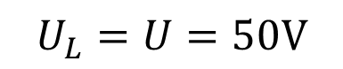
图示电路I₁=I₂=5A，U＝50V，总电压与总电流同相位，求I、R、X_{C}、X_{L}。
例
解法2
画相量图计算
+
jX_{L}
-jX_{C}
+
R
U_{C}
_
-
$$U_{L}=U=50V$$

Slide 60
10.4、复阻抗和复导纳
1. 复阻抗(complex impedance)，简称阻抗
R
jωL
+
+
-
+
-
+
-
-
电阻
电抗
阻抗模
单位：Ω
|Z|
X
ϕ
阻抗角
R
阻抗三角形

Slide 61
具体分析一下 RLC 串联电路：
Z=R+j(ω L-1/ω C)=|Z|∠ϕ
ω L > 1/ω C ，X>0， ϕ >0，电压领先电流，电路呈感性；
ω L<1/ω C ，X<0， ϕ <0，电压落后电流，电路呈容性；
ω L=1/ω C ，X=0， ϕ =0，电压与电流同相，电路呈电阻性。
画相量图：选电流为参考向量(ω L > 1/ω C )
U
U_{X}
ϕ
ϕ
|Z|
电压三角形
X
ϕ
R
阻抗三角形

Slide 62
例
已知：R=15Ω, L=0.3mH, C=0.2μF,
R
L
求 i, u_{R} , u_{L} , u_{C} .
R
jω L
+
-
+
u_{L}
-
+
+
u_{R}
-
+
-
+
解
画出相量模型
+
+
u
u_{C}
C
i
-
-
-
-

Slide 63
则

Slide 64
相量图
ϕ
-3.4°
注意
U_{L}=8.42>U=5，分电压大于总电压。
原有的一些常规习惯需要克服！

Slide 65
2. 复导纳(admittance)，简称导纳
复导纳
+
R
jωL
-
电导
电纳
|Y|
导纳的模
单位：S
B
ϕ′
导纳角
G
导纳三角形

Slide 66
具体分析一下 RLC 并联电路
+
Y=G+j(ωC-1/ωL)=|Y|∠ϕ′
R
jω L
-
ω C > 1/ω L ，B>0， ϕ '>0，电压落后电流，电路呈容性；
ω C<1/ω L ，B<0， ϕ '<0，电压领先电流，电路呈感性；
ωC=1/ω L ，B=0， ϕ ′ =0，电压与电流同相，电路呈阻性。
电流三角形
ϕ '
相似
I
ϕ '
I_{X}
ϕ’
|Y|
B
ϕ′
导纳三角形
G

Slide 67
3. 复阻抗和复导纳的等效变换
º
º
R
Z
jX
Y
G
jB
º
º
一般情况 G ≠ 1/R B ≠ 1/X 需稍微注意一下！

Slide 68
4. 阻抗串、并联
例 已知 Z₁=10+j6.28Ω
Z₂=20-j31.9 Ω
Z₃=15+j15.7 Ω
求 Z_{ab}。
a
º
Z₃
Z₂
Z₁
b
º

Slide 69
概念的拓展：
直流电（电阻电路）：
电阻&电导
交流电（直流电可看成是特例）：
阻抗=电阻+电抗（感抗&容抗）
导纳=电导+电纳（感纳&容纳）
与频率相关联

Slide 70
例
求图示电路的等效阻抗， ω＝10⁵rad/s 。
R₁
解
感抗和容抗为：
30Ω
R₂
100Ω
1mH
0.1μF

Slide 71
例
图示电路对外呈现感性还是容性？
－j6Ω
解
等效阻抗为：
3Ω
j4Ω
5Ω
3Ω
电路对外呈现容性

Slide 72
10.5 正弦稳态电路的分析
电阻电路与正弦电流电路的分析比较：

Slide 73
结论
1.引入相量法，电阻电路和正弦电流电路依据的电路定律是相似的。
2.引入电路的相量模型，把列写时域微分方程转为直接列写相量形式的代数方程。
3.引入阻抗以后，可将电阻电路中讨论的所有网络定理和分析方法都推广应用于正弦稳态的相量分析中。直流（f =0)是一个特例。

Slide 76
例1
已知：
求:各支路电流。
i₂
R₁
R₁
i₁
i₃
C
+
R₂
+
R₂
u
Z₂
Z₁
_
L
_
解
画出电路的相量模型

Slide 77
R₁
+
R₂
Z₂
Z₁
_

Slide 78
R₁
+
R₂
Z₂
Z₁
_

Slide 79
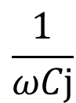
例2
列写电路的回路电流方程和结点电压方程
_
_
+
+
R₂
R₂
C
L
R₁
R₁
$$\frac{1}{ωCj}$$
R₃
R₄
R₄
R₃
解
回路方程

Slide 80
_
+
R₂
R₁
R₄
R₃
结点方程

Slide 81
例3
Z₂
Z₂
Z₁//Z₃
+
Z
Z₁
Z₃
Z
-
解
方法1：电源变换

Slide 82
方法2：戴维南等效变换
+
Z_{eq}
Z₂
+
Z
Z₁
Z₃
-
-
求开路电压：
求等效电阻：

Slide 83
例4
求图示电路的戴维南等效电路。
_
+
50Ω
+
100Ω
50Ω
+
j300Ω
j300Ω
+
+
_
_
_
_
解
求开路电压：

Slide 84
_
+
+
100Ω
100Ω
j300Ω
+
+
_
_
_
求短路电流：

Slide 85
例5
用叠加定理计算电流
$${\overset{ }{\dot{I}}}_{S}=4∠0^{o}\text{A}\text{, }Z_{2}=50∠−30^{o}Ω\text{, }Z_{3}=50∠30^{o}Ω\text{ (}Z_{1}不起作用\text{)}\text{.}$$
Z₁
Z₂
+
Z₁
Z₂
Z₃
Z₃
-
解

Slide 86
Z₁
Z₂
+
Z₃
-
Z₁
Z₂
+
Z₃
-

Slide 87

已知平衡电桥 Z₁=R₁ , Z₂=R₂ , Z₃=R₃+jωL₃。
求：Z_{x}=R_{x}+jωL_{x}。
例6
解
平衡条件：Z₁ Z₃= Z₂ Z_{x} 得：
|Z₁|∠ϕ₁ •|Z₃|∠ϕ₃ = |Z₂|∠ϕ₂ •|Z_{x}|∠ϕ_{x}
|Z₁| |Z₃| = |Z₂| |Z_{x}|
Z₁
Z₂
ϕ₁ +ϕ₃ = ϕ₂ +ϕ_{x}
R₁(R₃+jωL₃)=R₂(R_{x}+jωL_{x})
Z_{x}
Z₃
∴ R_{x}=R₁R₃ /R₂ , L_{x}=L₃ R₁/R₂
∼

Slide 88
例7
已知：Z=10+j50Ω , Z₁=400+j1000Ω。
Z
+
Z₁
_
解

Slide 89
已知：U=115V, U₁=55.4V , U₂=80V, R₁=32Ω ,
f=50Hz。 求：线圈的电阻R₂和电感L₂ 。
例8
解
方法一、 画相量图分析。
+
_
+
R₁
+
R₂
L₂
_
θ
θ₂
_

Slide 90
θ
θ₂

Slide 91
已知：U=115V, U₁=55.4V , U₂=80V, R₁=32Ω ,
f=50Hz。 求：线圈的电阻R₂和电感L₂ 。
方法二、
+
_
+
R₁
+
R₂
其余步骤同解法一。
L₂
_
_
注意：这里的 φ 实际为方法一中的θ2

Slide 92
例9
移相桥电路。当R₂由0→∞时，
+
b
+
+
R₂
R₁
b
a
b
-
-
+
+
_
R₁
-
-
a
解
用相量图分析
当R₂=0，θ =180°；
当R₂ →∞，θ =0°。
同学们也可以考虑用代数方法求解！

Slide 93
例10
图示电路，
_
+
R₁
jX_{C}
+
jX_{L}
R₂
_
解

Slide 94
作业
10.3节：10-13
10.4节：10-34
10.5节：10-41（只要求用戴维南定理）
10.6节：10-51
综合：10-53

Slide 95
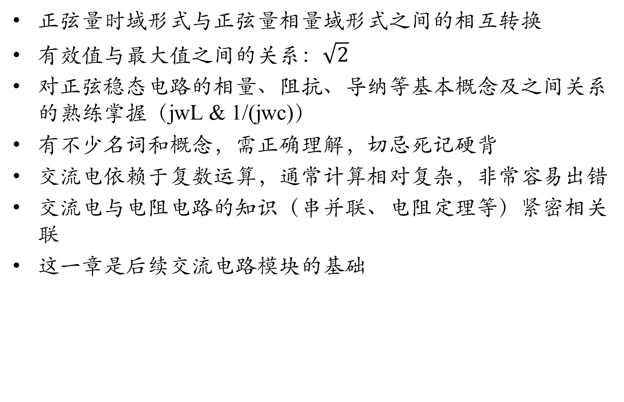
本章学习重点、难点及注意事项
正弦量时域形式与正弦量相量域形式之间的相互转换
有效值与最大值之间的关系：$\sqrt{2}$
对正弦稳态电路的相量、阻抗、导纳等基本概念及之间关系的熟练掌握（jwL & 1/(jwc)）
有不少名词和概念，需正确理解，切忌死记硬背
交流电依赖于复数运算，通常计算相对复杂，非常容易出错
交流电与电阻电路的知识（串并联、电阻定理等）紧密相关联
这一章是后续交流电路模块的基础
扩展阅读材料：
相量法历史上的三篇经典文献，张亮亮&雷银照，电工技术学报，2013
哔哩哔哩：妈咪说：五次方程: 如何求解二三四次方程

Slide 96
一些常见三角关系
30 & 60
45
36.9 & 53.1（稍微记忆一下，三六九）
5
3
ϑ=36.9
4

